Slide 1
Historia, geografía y ciencias sociales.
Trabajamos en nuestro libro.
Lección N°19
Cuarto básico
Página 42
(Si tienes el libro NO imprimir)

Slide 2
¿ Qué herramientas utilizaremos para nuestro aprendizaje?
1. Forma de trabajo.
Los días martes trabajaremos en el nuestro libro de estudio. Los días jueves se realizará una actividad lúdica referente a la materia de estudio, que NO tendrá guía aparejada, pues la idea es aprovechar al máximo los 30 ´minutos del día jueves.
2. El trabajo se realiza en la clase.
Te recomiendo que si te vas a conectar, no realices la actividad antes, pues la idea de las clases es que trabajemos juntos para ayudar en tu aprendizaje.
3. Avanzamos todos juntos.
Es posible que la actividad que se presenta para hoy no alcancemos a terminarla, pues parte de la clase es aclarar dudas y hablar sobre diversos temas que tiene relación con la materia. En consecuencia, la recomendación es que si no pudiste conectarte consultes conmigo o un compañero(a) hasta que parte de la actividad llegamos, para que no te adelantes.
Hoy partiremos página 42. ¿Estás listo?

Slide 3
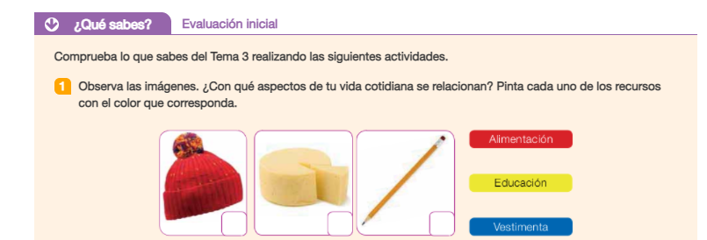
Página 42

Slide 4
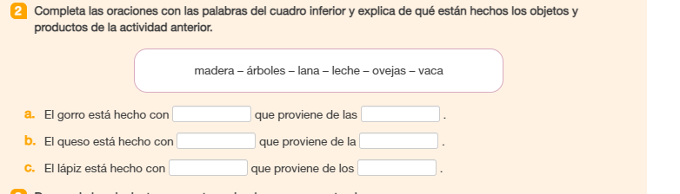
Página 42

Slide 5
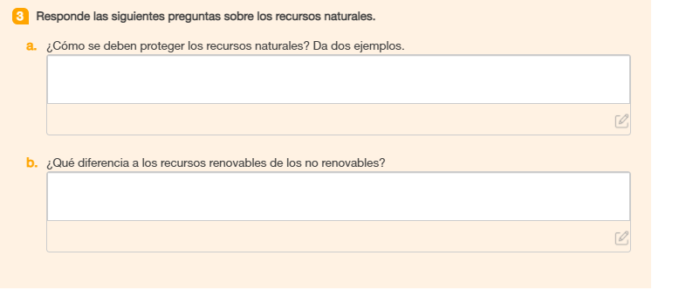
Página 42

Slide 6
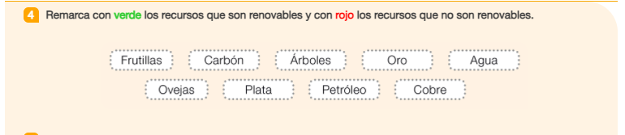
Página 43

Slide 7
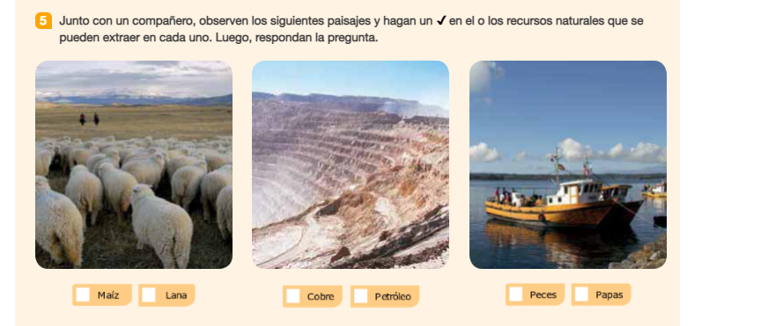
Página 43

Slide 8
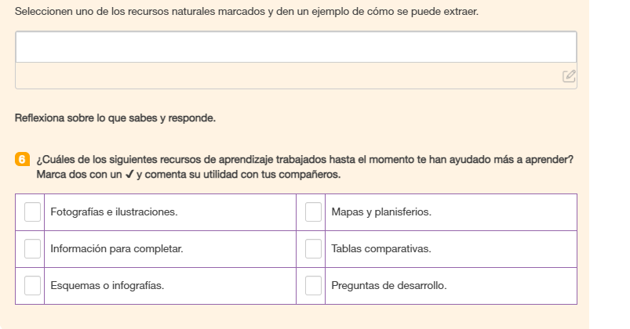
Página 43

Slide 9
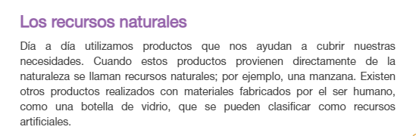
Página 44

Slide 10
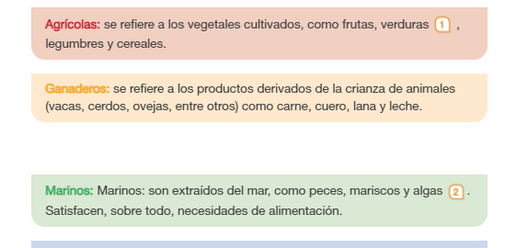
Página 44.

Slide 11
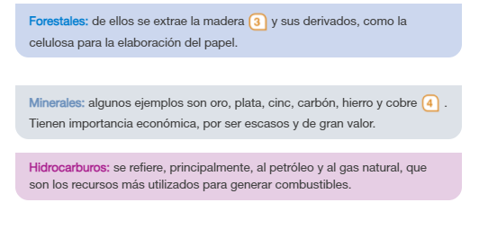
Página 44.

Slide 12
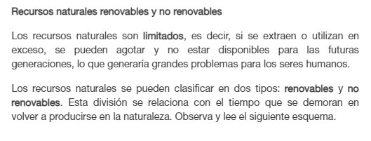
Página 45

Slide 13
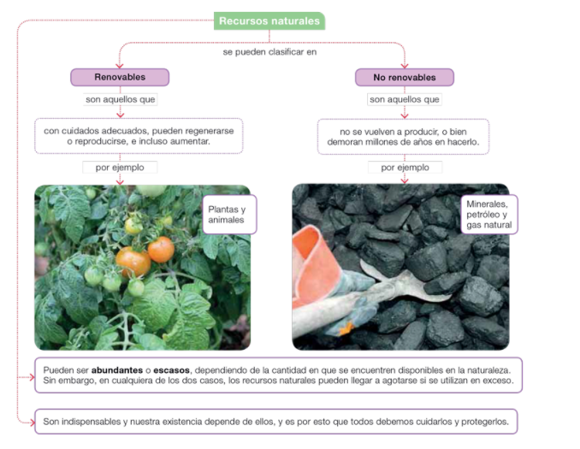
Página 45

Slide 14
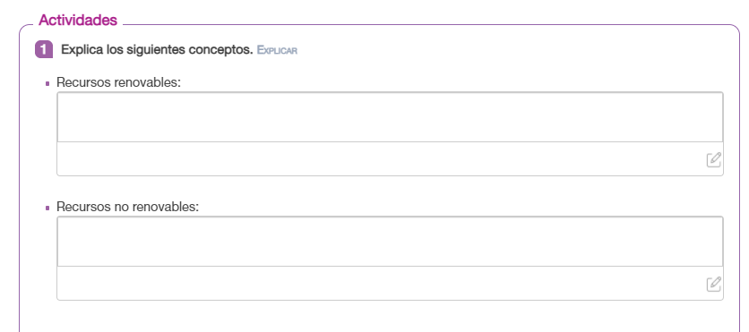
Página 46.

Slide 15
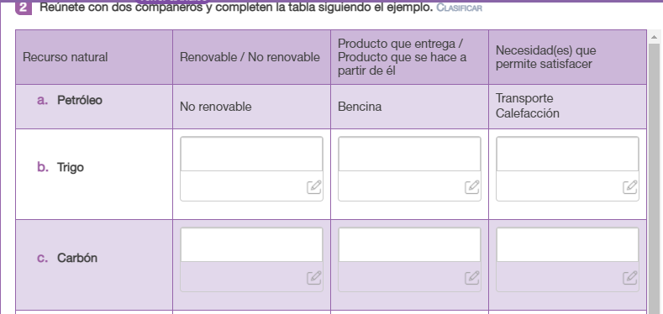
Página 46.

Slide 16
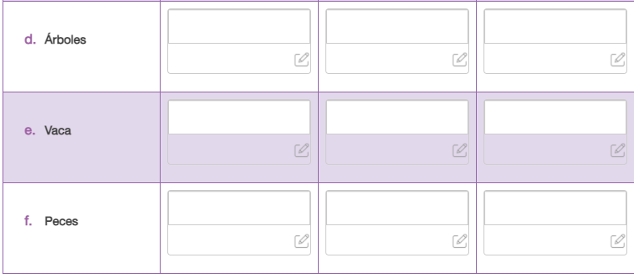
Página 46.

